Slide 1
Cómo trabajar con aplicaciones de Google Gmail, un email popular
Notes:
slides 10-15 - 15 minutes Google applications or apps are free programs that you can use once you have established a google account. These programs can be used on your chromebook, a computer, or your smartphone.

Slide 2
¿Que es email y por qué usarlo?
Email es una abreviación de Electronic mail (correo electrónico), una manera fácil, rápida y económica para comunicarse con familiares, amigos y colegas.
Los mensajes de Email se envían de una persona a otra por computadora o dispositivo móvil, como un teléfono.
Email es más profesional que un texto; se usa en los negocios.
Un email típicamente contiene texto, pero también puede contener archivos, imágenes o música
Notes:
Differences between email and texting Ask parents if they are using email now?

Slide 3
Consejos de seguridad con E-Mail
Siempre salga de su cuenta de correo electrónico y cierre completamente el buscador al usar una computadora pública.
No pulse en enlaces en email a menos que esté absolutamente seguro del url.
No abra archivos con la extensión .exe, .zip o .scr
No envíe por email a nadie sus datos de la cuenta de banco, seguro social o tarjeta de crédito
Recuerde no todo es verdadero – es muy común que circulen engaños y farsas por email.
Evite sorteos y encuestas.
Nunca compre de ni responda a email basura (spam).
Notes:
You will be getting directions for creating and using your email account, and we will be offering a class onXXXX

Slide 4
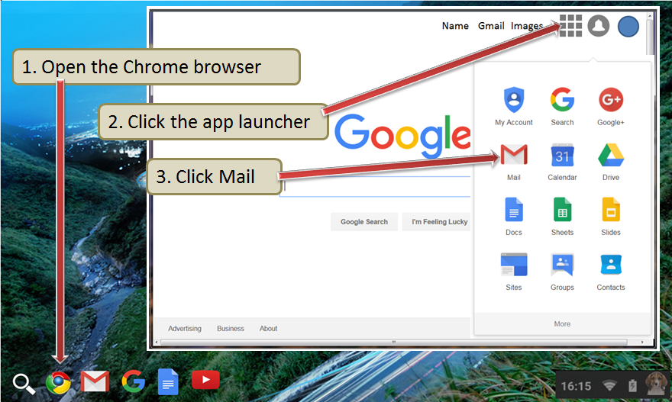
Google Gmail App
Notes:
Briefly talk about apps –have the users click on the Google icon and then click on apps icon in the top right corner. Emphasize Gmail, Drive, Translate, Calendar, maps.
Click on gmail icon

Slide 5
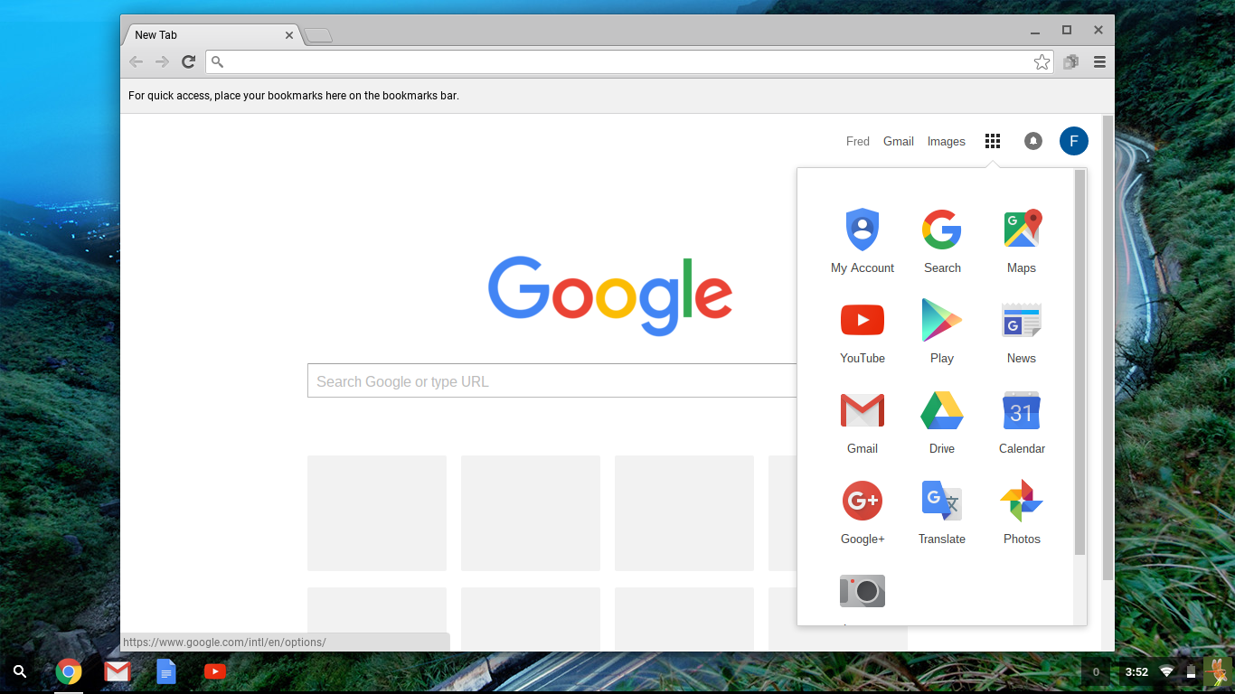
Cómo usar Gmail
*Pulse en el enlace siguiente para mayores informes sobre cómo usar Gmail
Email y Google Gmail
Notes:
slides 16- Click on gmail icon. Briefly talk about gmail, let them know that if they create a Google account, it will automatically create a gmail address for them too.

Slide 6
Notes:
End of class 1. Ask if there are any questions or comments.

